Slide 1
Corso di Chimica dell’ Ambiente
Laurea Magistrale in
Biologia per la Sostenibilità
Prof.ssa Elena Chianese
Dip. di Scienze e Tecnologie
Università Parthenope
Tel. 0815476631
elena.chianese@uniparthenope.it
Argomento della presentazione: tecniche di analisi degli inquinanti dei settori aria, acque e suolo.
Corso di Chimica dell’Ambiente
1

Slide 2
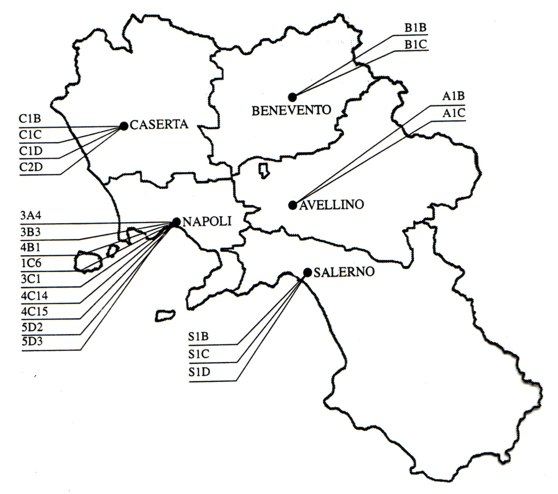
La consapevolezza dell’esistenza di un problema relativo alla qualità dell’aria, richiede il ricorso a strumenti che consentano di monitorare in continuo le evoluzioni del fenomeno, allo scopo di consentire interventi tempestivi e mirati.
La Regione Campania, come ogni altra Regione dispone di una rete di stazioni di monitoraggio distribuite tra le province come mostrato:
Corso di Chimica dell’Ambiente
2

Slide 3
Alcune definizioni:
Livello di attenzione: valore di concentrazione raggiunto il quale è necessario avvisare la popolazione perché prenda le proprie misure di sicurezza
Livello di allarme: valore di concentrazione raggiunto il quale le autorità locali devono intervenire
Periodo di osservazione: intervallo di tempo che intercorre tra l’inizio del primo prelievo e la fine dell’ultimo, riferito ad un determinato sito o stazione di rilevamento e per ciascun inquinante
Frequenza di osservazione: dato un numero N di campionamenti di un dato inquinante, sia n l’insieme dei valori di concentrazione Ci distinti tra loro; la frequenza di osservazione f associata ad ognuno di tali valori è il numero di volte in cui il medesimo valore Ci è osservato
Tempo di mediazione: intervallo di tempo richiesto per la mediazione dei dati
Mediana: dato un numero N di valori di concentrazioni ordinati in modo crescente, si definisce mediana il valore centrale della sequenza
Corso di Chimica dell’Ambiente
3

Slide 4
Alcune definizioni:
Media pesata o ponderale: dato un insieme di N valori distinti di concentrazione Ci, a ciascuno dei quali è associata una frequenza di osservazione f_{i}, si definisce media aritmetica pesata il rapporto:
Concentrazione del k-esimo percentile, Ck: dato un insieme di N valori di concentrazioni Ci, ordinati in modo crescente, si definisce k-esimo percentile, Ck, il valore di concentrazione che occupa il K (N/100)-esimo posto della sequenza. Ad esempio con 50 valori ordinati in modo crescente:
C1<C2<C3<C4……..<C50
Il valore associato al 98-esimo percentile del suddetto insieme è l’elemento C49 che occupa la 49-esima posizione della sequenza; infatti
98(50/100)=49
Corso di Chimica dell’Ambiente
4

Slide 5
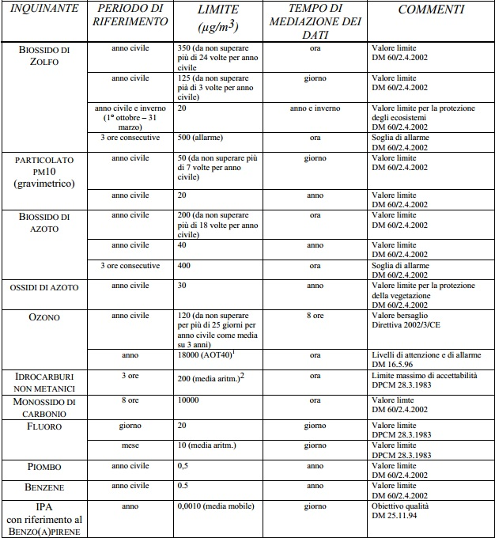
Ovviamente esistono dei valori di riferimento:
Quadro normativo nazionale relativo ai limiti alle concentrazioni di inquinanti
dell'aria
al 1° gennaio 2010 (considerando anche il recepimento della direttiva ozono)
Corso di Chimica dell’Ambiente
5

Slide 6
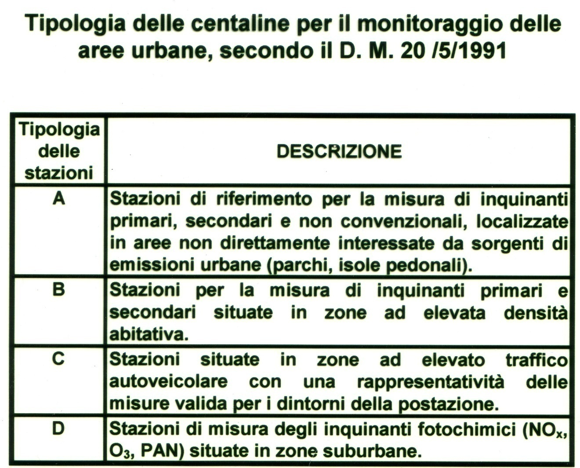
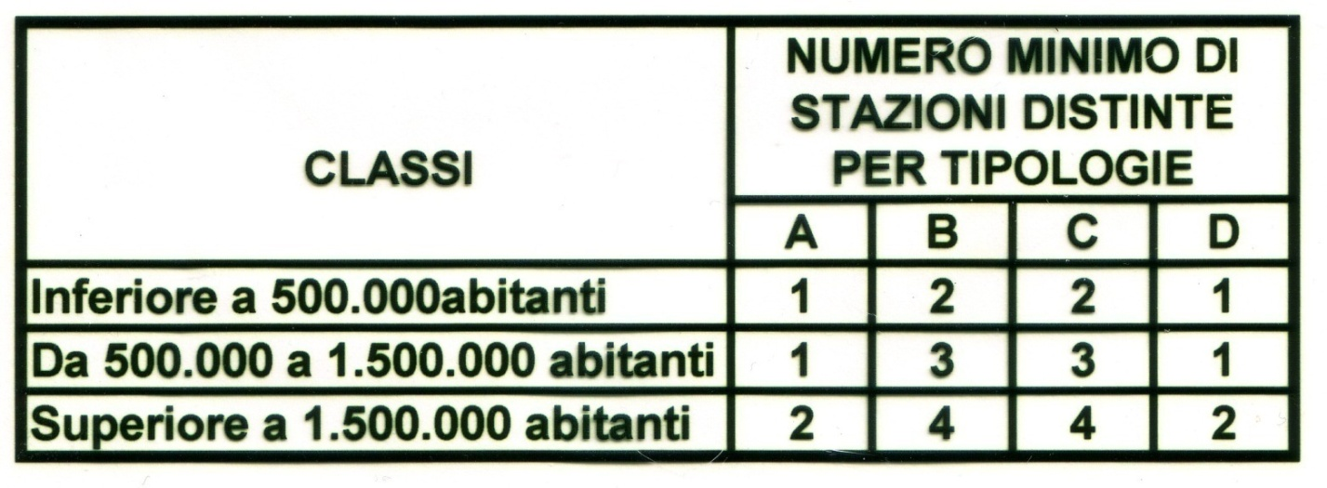
Le centraline si differenziano sulla base dei parametri che devono monitorare e della loro locazione
Il loro numero non è casuale:
Corso di Chimica dell’Ambiente
6

Slide 7
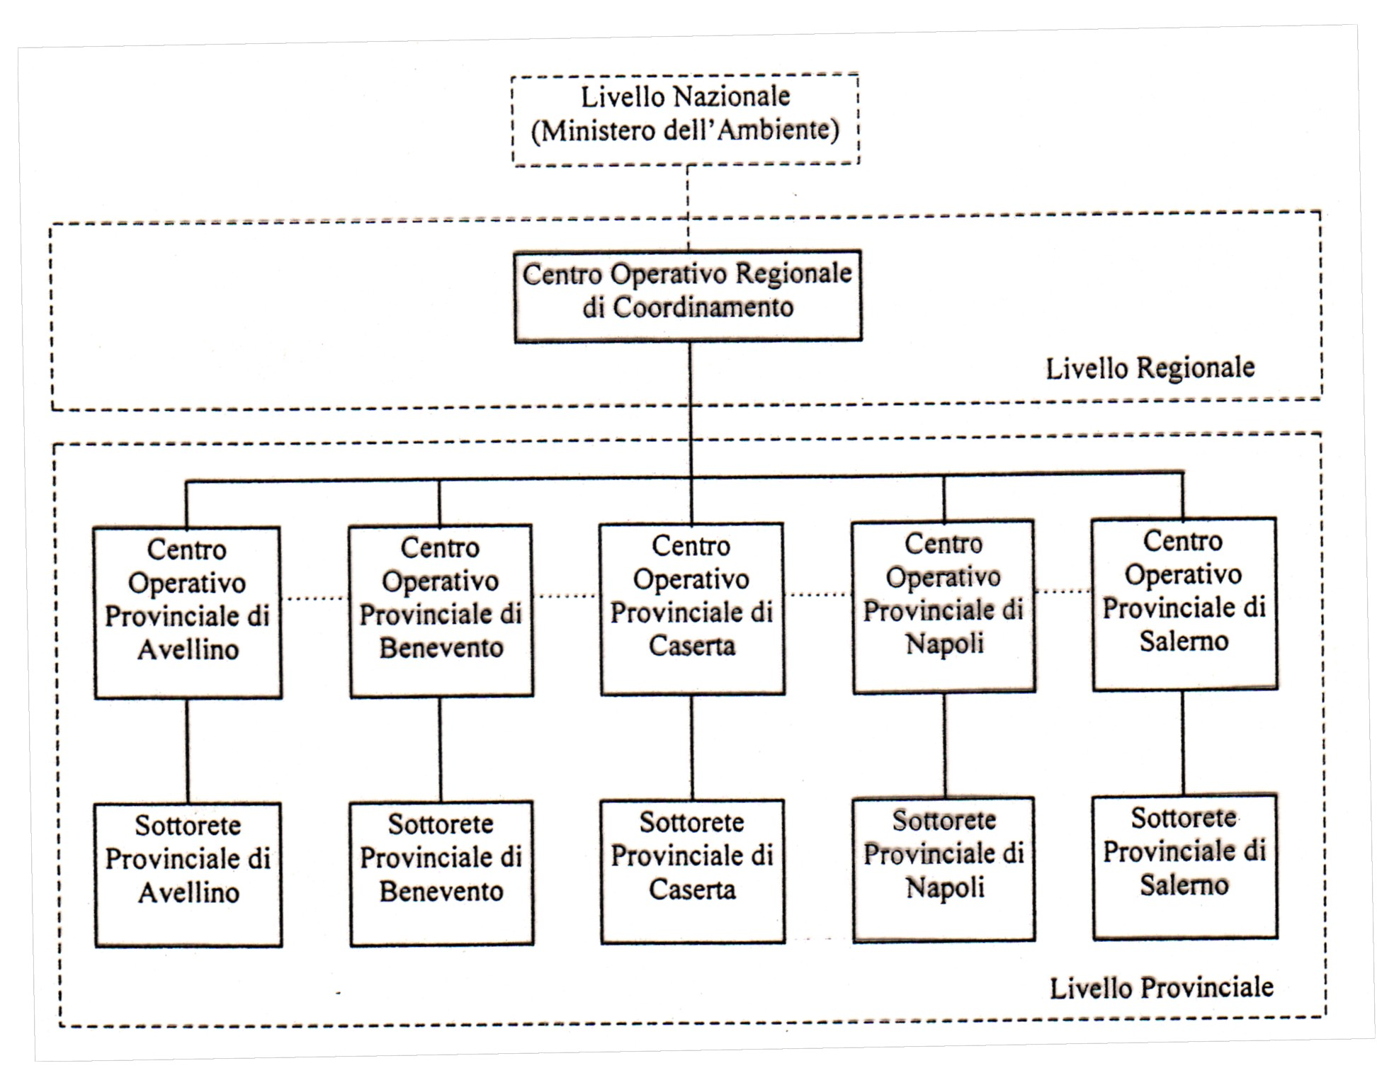
I dati raccolti devono essere trasmessi dalle autorità locali alle autorità nazionali per consentire un completo controllo del territorio
Corso di Chimica dell’Ambiente
7

Slide 8
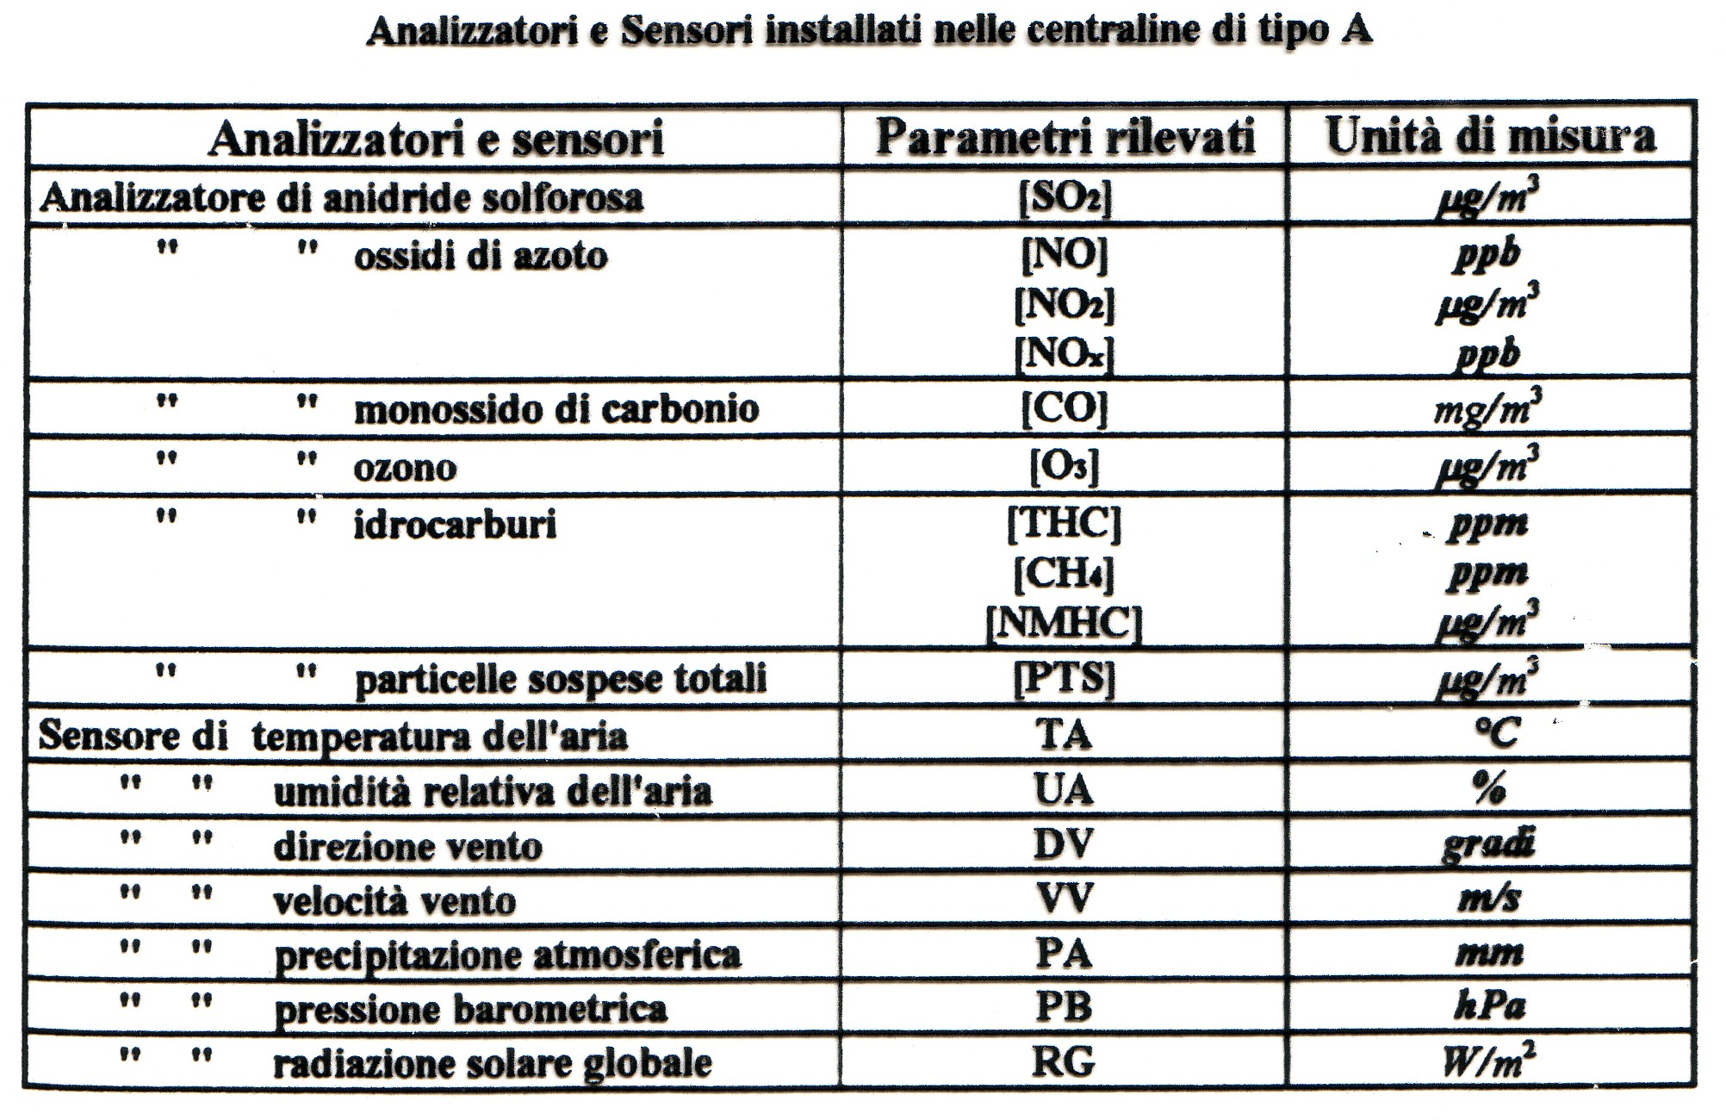
Centraline di tipo A, analizzatori presenti
Corso di Chimica dell’Ambiente
8

Slide 9
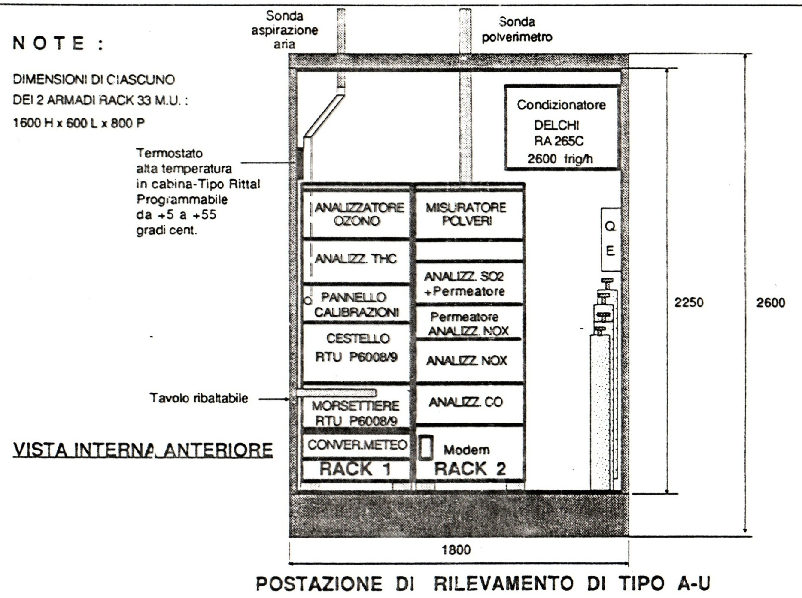
Centraline di tipo A, organizzazione
Corso di Chimica dell’Ambiente
9

Slide 10
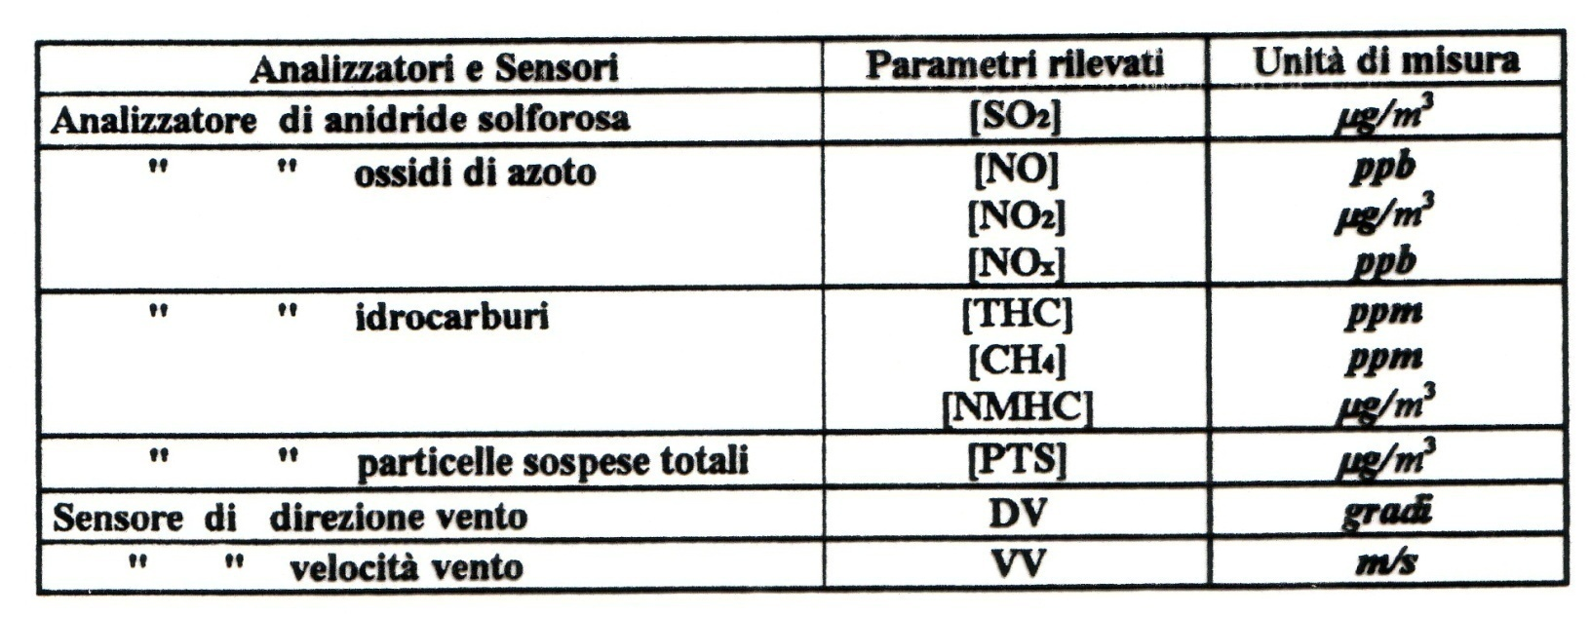
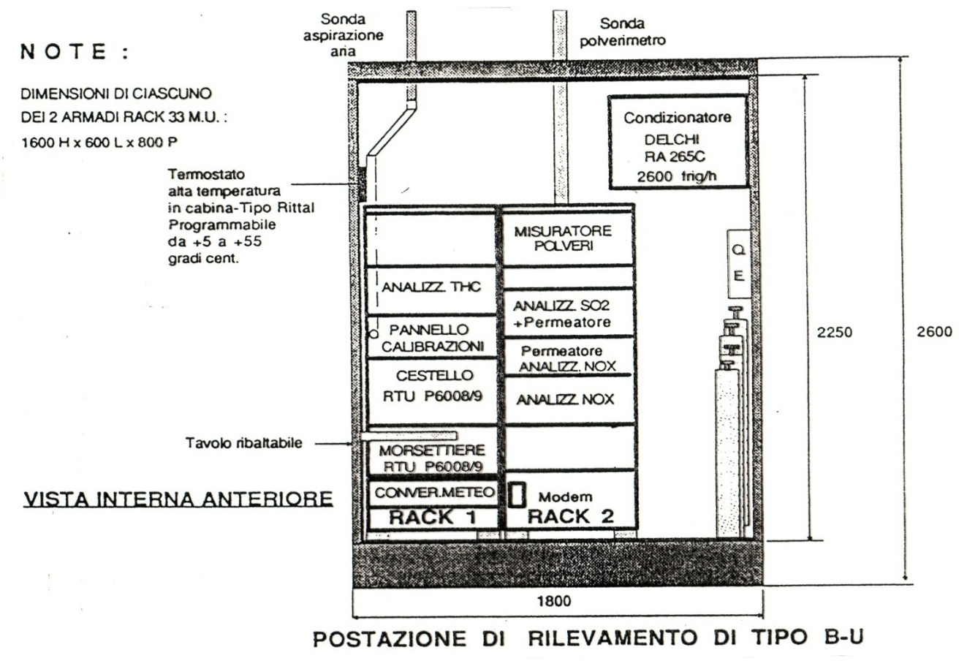
Centraline
Tipo B
Sensori presenti.
Organizzazione della centralina
Corso di Chimica dell’Ambiente
10

Slide 11
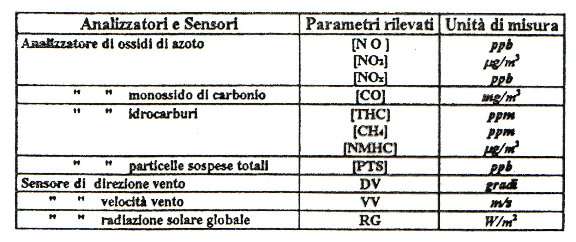
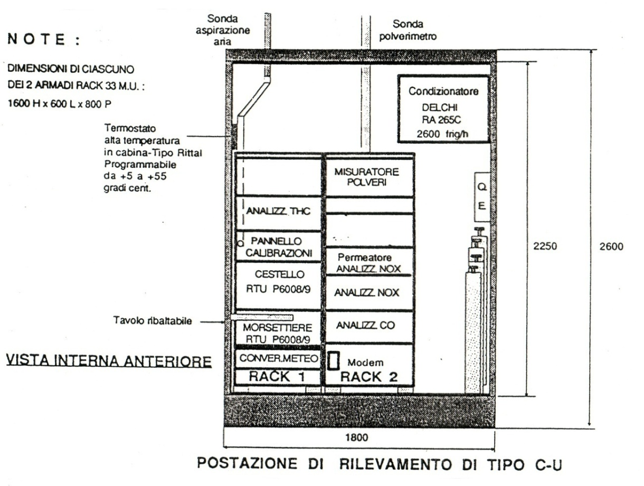
Centraline
Tipo C
Sensori presenti.
Organizzazione della centralina
Corso di Chimica dell’Ambiente
11

Slide 12
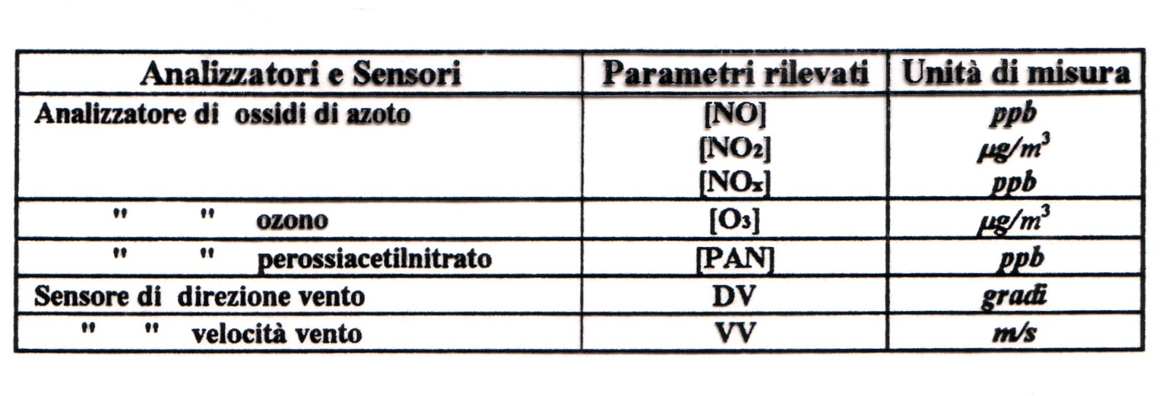
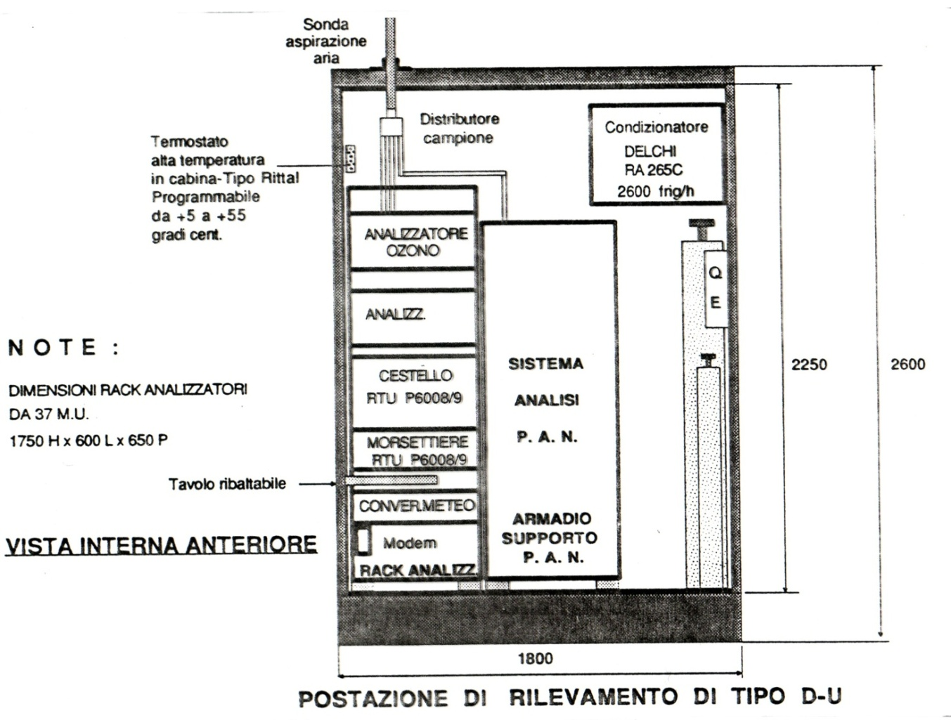
Centraline
Tipo D
Sensori presenti.
Organizzazione della centralina
Corso di Chimica dell’Ambiente
12

Slide 13
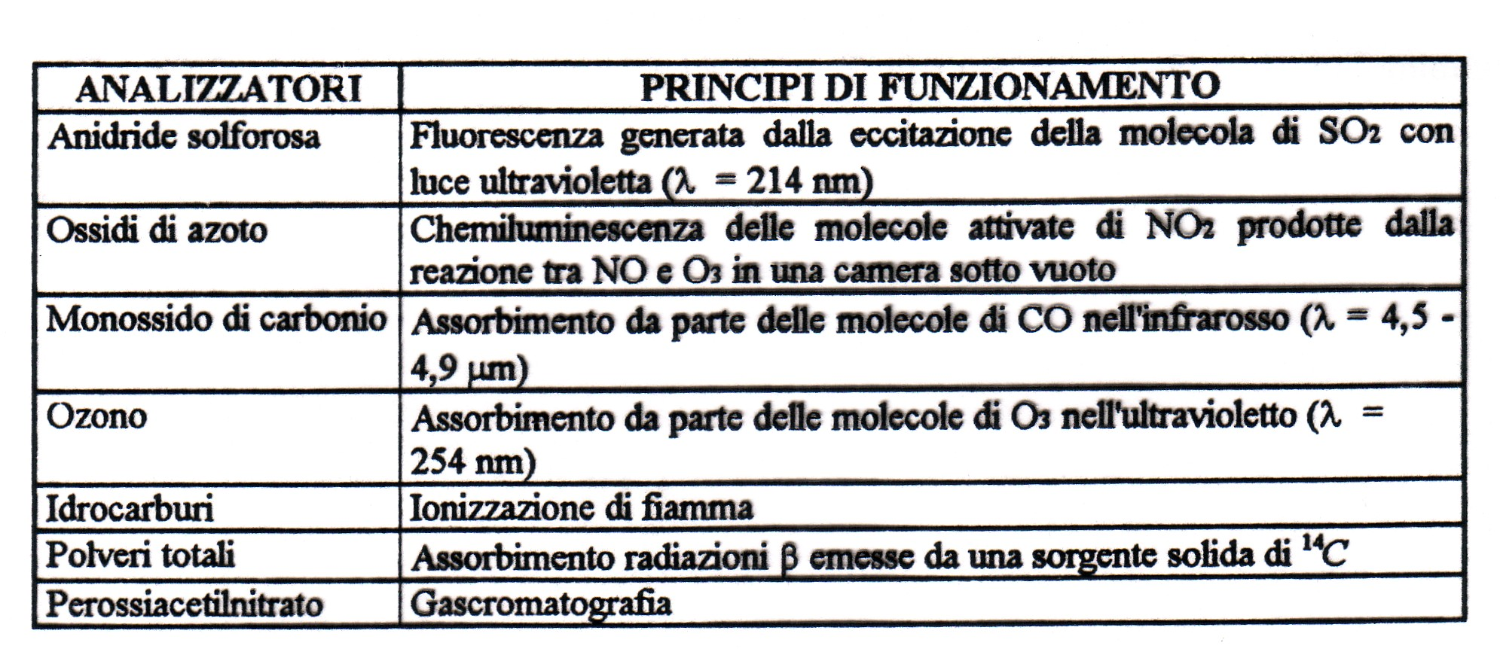
Principi di funzionamento di analizzatori chimici
Corso di Chimica dell’Ambiente
13

Slide 14
Analizzatore ossidi di azoto:
Si sfrutta la reazione in fase gassosa tra monossido di azoto e ozono; questa reazione produce una luminescenza caratteristica (chemioluminescenza), la cui intensità è proporzionale alla concentrazione di NO.
NO+O3=NO2*+O2
NO2* hν+NO2
Poiché la reazione coinvolge il solo NO è necessario convertire NO2 in NO; ciò avviene mediante uso di catalizzatori al molibdeno sui quali avviene la reazione:
3NO2+Mo=3NO+MoO3
In questo modo si effettua una misura degli NOx totali, è possibile però strutturare l’analizzatore per poter misurare separatamente le concentrazioni di NO e NO2
Corso di Chimica dell’Ambiente
14

Slide 15
Schema dell’analizzatore di ossidi di azoto:
Miscela di tutti gli ossidi di azoto
NO_{x}
convertit.
NO_{x}→NO
Camera di reazione
aria
fotomoltiplicatori
NO₂
Generatore di ozono
Camera di reazione
NO
Reazione del solo NO
Corso di Chimica dell’Ambiente
15

Slide 16
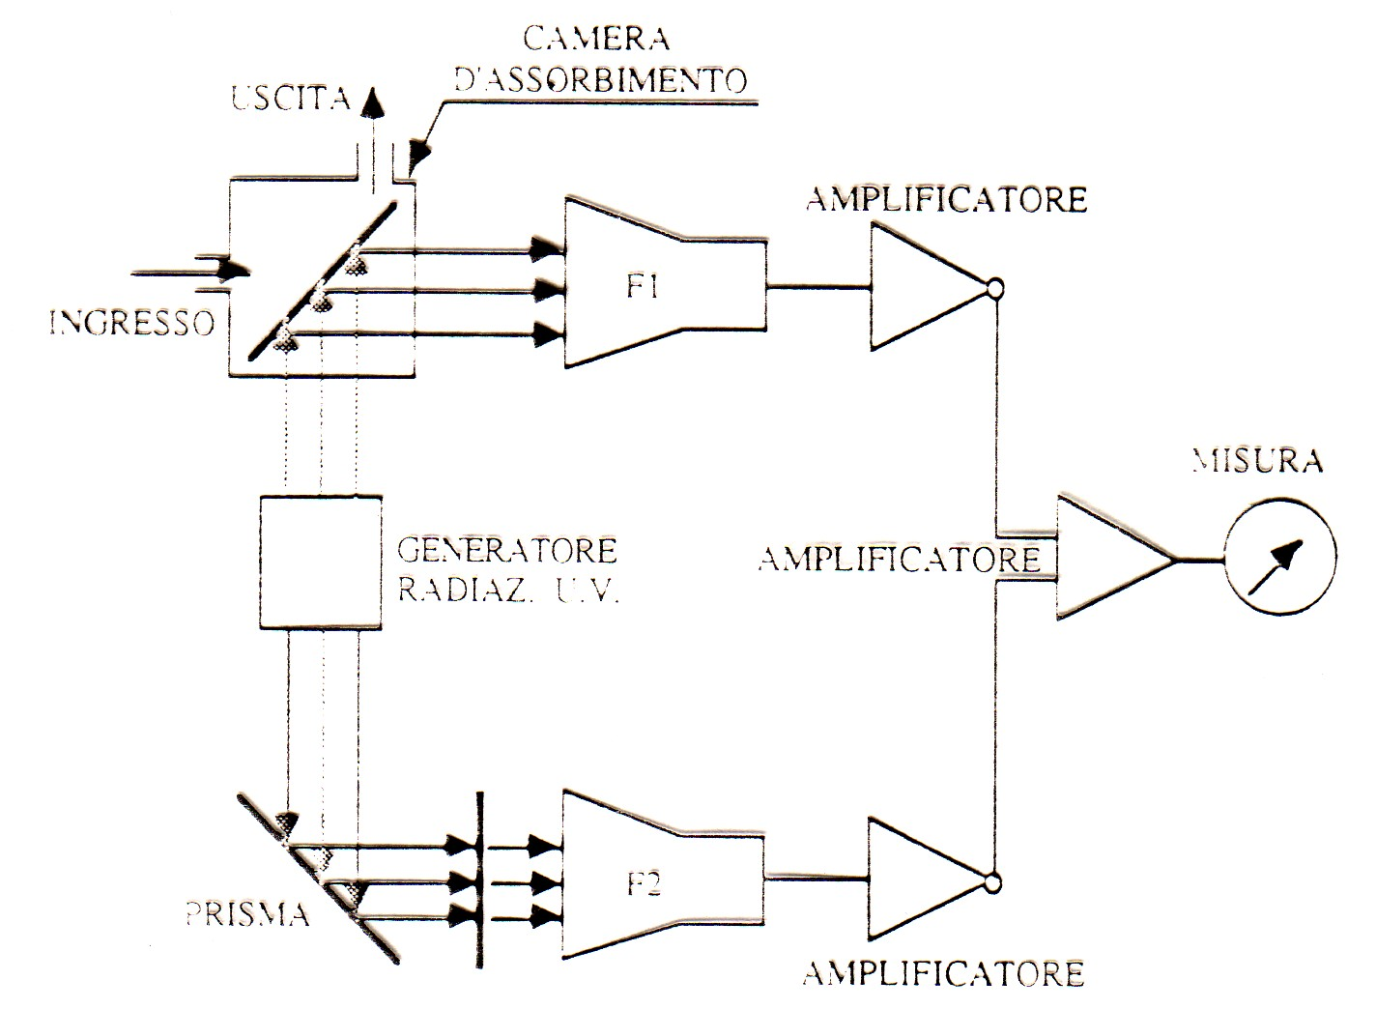
Analizzatore di ozono:
Lo strumento sfrutta la capacità dell’O3 di assorbire radiazioni ultraviolette con lunghezza d’onda pari a 250 nm.
Si misura dunque l’attenuazione della radiazione in ingresso, tale attenuazione è proporzionale alla quantità di O3.
Camera di analisi
Camera di riferimento
Corso di Chimica dell’Ambiente
16

Slide 17
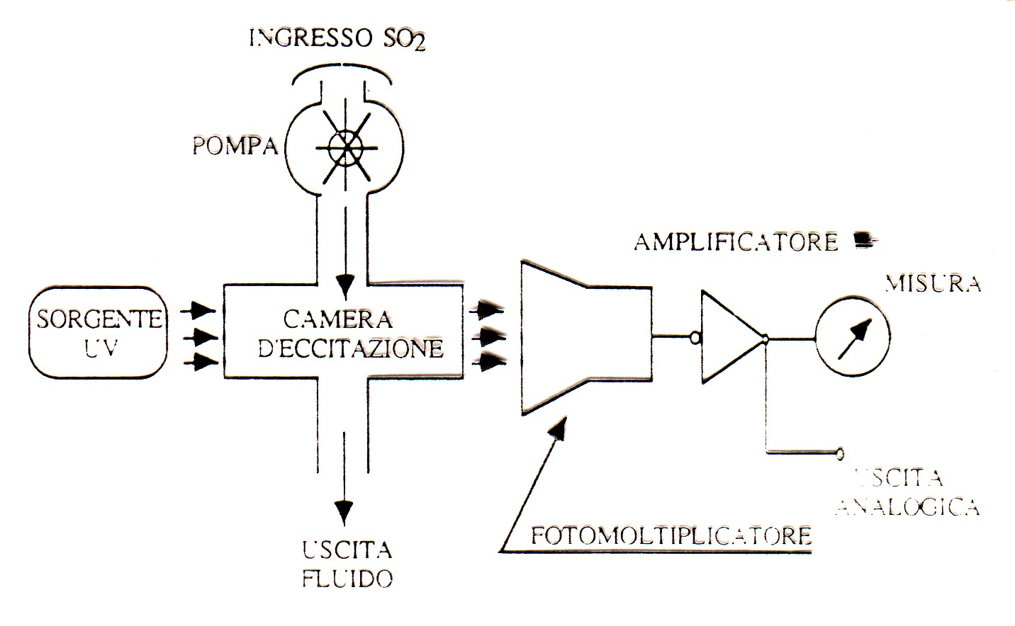
Analizzatore di anidride solforosa:
Si sfrutta il fenomeno di fluorescenza ossia emissione di specifiche radiazioni a seguito di eccitamento della molecola mediante irraggiamento con radiazione elettromagnetiche di lunghezza d’onda selezionata.
Lunghezza d’onda pari a 214 nm
Camera di osservazione della fluorescenza
Corso di Chimica dell’Ambiente
17

Slide 18
Analizzatore di anidride solforosa
In alcuni casi può essere interessante valutare anche la presenza di idrogeno solforato, H2S; ad esempio nel caso di siti adiacenti discariche o aree di trattamento di derivati dello zolfo.
In questo caso si usa lo stesso analizzatore visto prima ma solo dopo aver convertito H2S in SO2. Volendo anche in questo caso il convertitore può essere messo in parallelo con l’analizzatore per eseguire la misura in un unico stadio.
Allontanamento dell’SO2 mediante lavaggio con acqua
La reazione è:
2H2S+3O2=2SO2+2H2O
Corso di Chimica dell’Ambiente
18

Slide 19
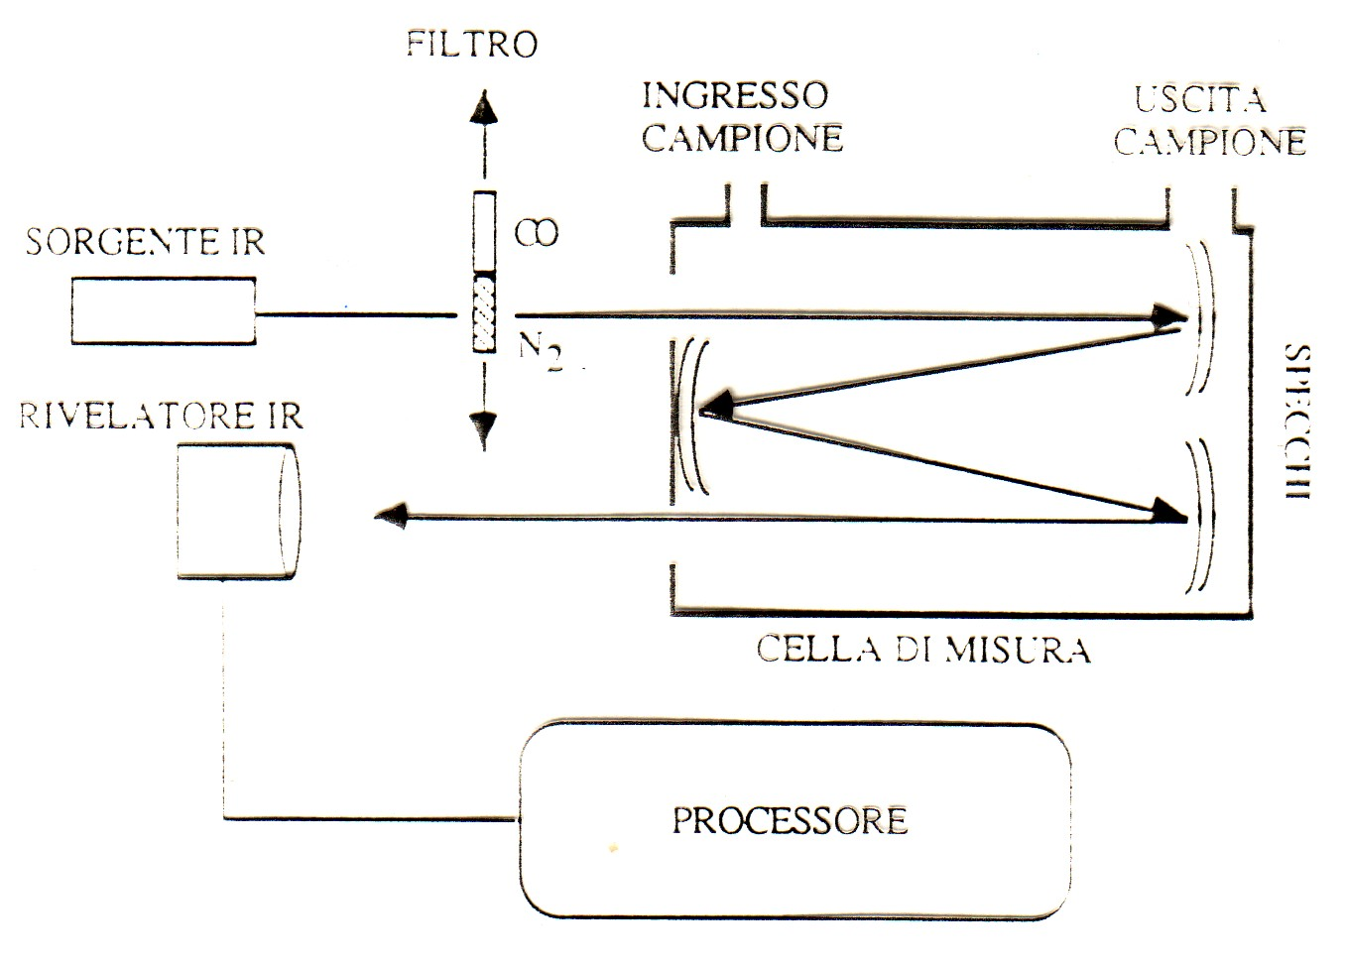
Analizzatore di monossido di carbonio
Si sfrutta la capacità del monossido di carbonio di assorbire selettivamente la radiazione infrarossa.
Si misura dunque l’attenuazione del raggio di IR in ingresso, direttamente proporzionale alla quantità di CO presente.
Il filtro di CO serve a creare uno spettro di assorbimento di riferimento relativo alle altre sostanze presenti.
Corso di Chimica dell’Ambiente
19

Slide 20
Analizzatore di monossido di carbonio
Cella di misura
aria
CO
Diaframma mobile
Registratore
ed amplificatore del segnale
Cella di riferimento
Sorgente IR
Tecniche alternative:
Ionizzazione di fiamma
Calore di combustione
Corso di Chimica dell’Ambiente
20

Slide 21
Un indice molto importante delle proprietà dell’aria che stiamo considerando è la capacità ossidante.
Si fa dunque una stima della presenza di sostanze a carattere ossidante.
È possibile sfruttare le reazioni del tipo:
O₃ +3 KI + H₂O = KI₃ + 2 KOH + O₂
Da questa reazione si produce lo ione triioduro, che può essere misurato con metodi spettrofotometrici, assorbendo a 352 nm.
Il metodo consente di determinare le specie ossidanti nell’intervallo di concentrazioni 0,01 a 10 ppm.
Corso di Chimica dell’Ambiente
21

Slide 22
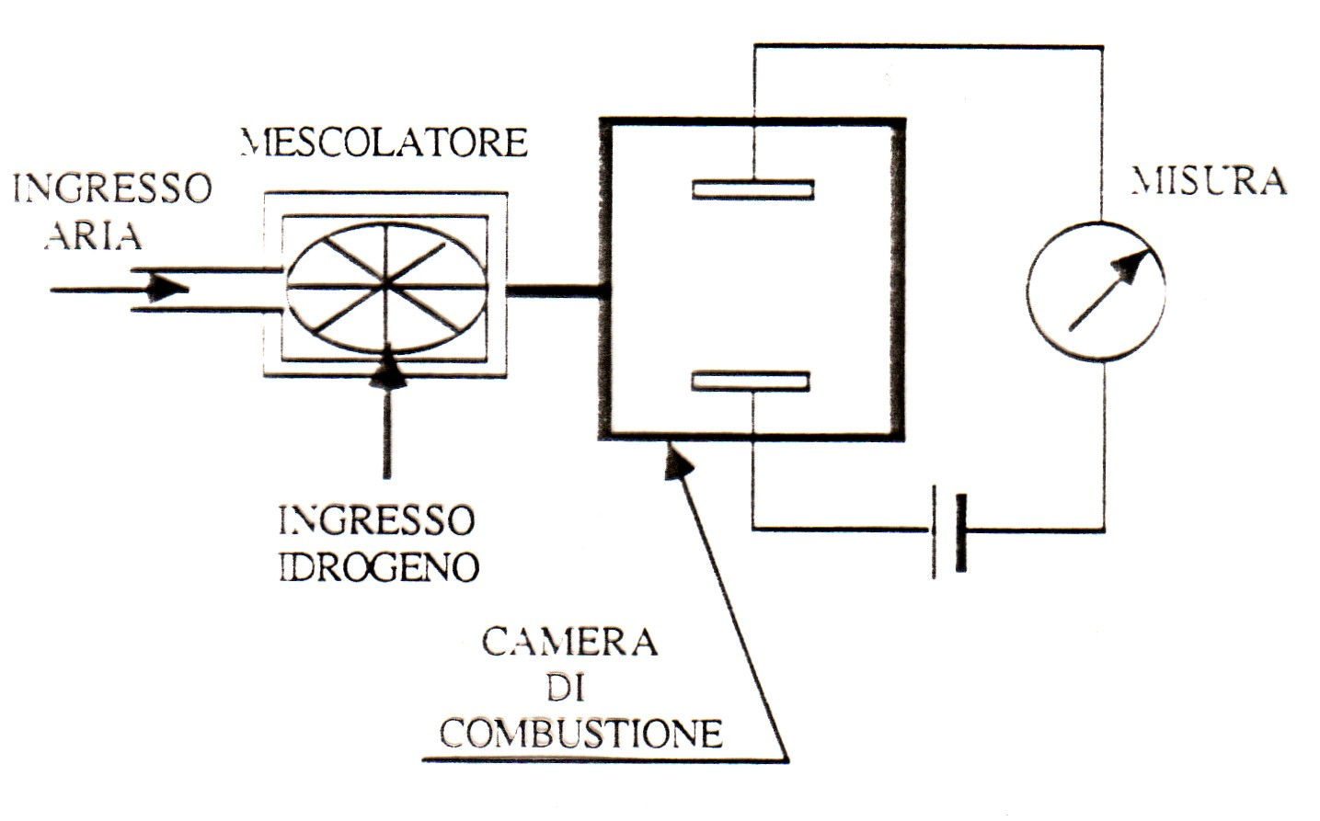
Analizzatore di idrocarburi totali
Per la misura degli idrocarburi totali, si usa la tecnica di rilevamento mediante combustione.
Generazione della miscela da bruciare: aggiunta di idrogeno
Reazione di combustione: aggiunta di ossigeno
La combustione degli idrocarburi passa per delle fasi intermedie in cui si ha la ionizzazione delle molecole presenti per cui nella miscela finale saranno presenti ioni molecolari positivi ed elettroni liberi, facendo passare questa miscela tra due elettrodi, le cariche si separano e si genera una differenza di potenziale, la cui intensità è proporzionale alla quantità di sostanza bruciata
Corso di Chimica dell’Ambiente
22

Slide 23
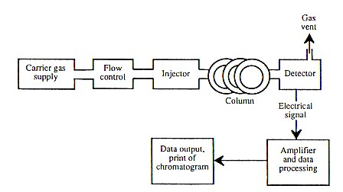
Analizzatore di idrocarburi
Può essere però interessante determinare anche la tipologia degli idrocarburi presenti, in questa caso è necessario ricorrere a tecniche di separazione degli idrocarburi presenti e poi rilevarli separatamente mediante la tecnica FID (Flame Ionization Detector)
Immersa in un forno per il controllo della T
Le tecniche a cui più di frequente si fa ricorso sono le tecniche cromatografiche; esse comportano il passaggio del gas da analizzare su oppure attraverso (a seconda del tipo di cromatografia) uno specifico supporto.
Molecole diverse, per numero di atomi di carbonio, per gruppo funzionale etc interagiranno differentemente con il supporto selezionato, per cui usciranno dalla camera di interazione in tempi diversi, caratteristici di ogni sostanza.
Il principio su cui si basa la tecnica è la competizione tra fase stazionaria e fase mobile nel lagare le stonze contenute nel campione.
Sostanze differenti hanno diverse interazioni con le fasi stazionaria e mobile, pertanto usciranno a tempi diversi, ossia separate.
Fase mobile
Fase stazionaria
Il carrier è un gas nella gascromatografia altrimenti è un liquido.
Corso di Chimica dell’Ambiente
23

Slide 24
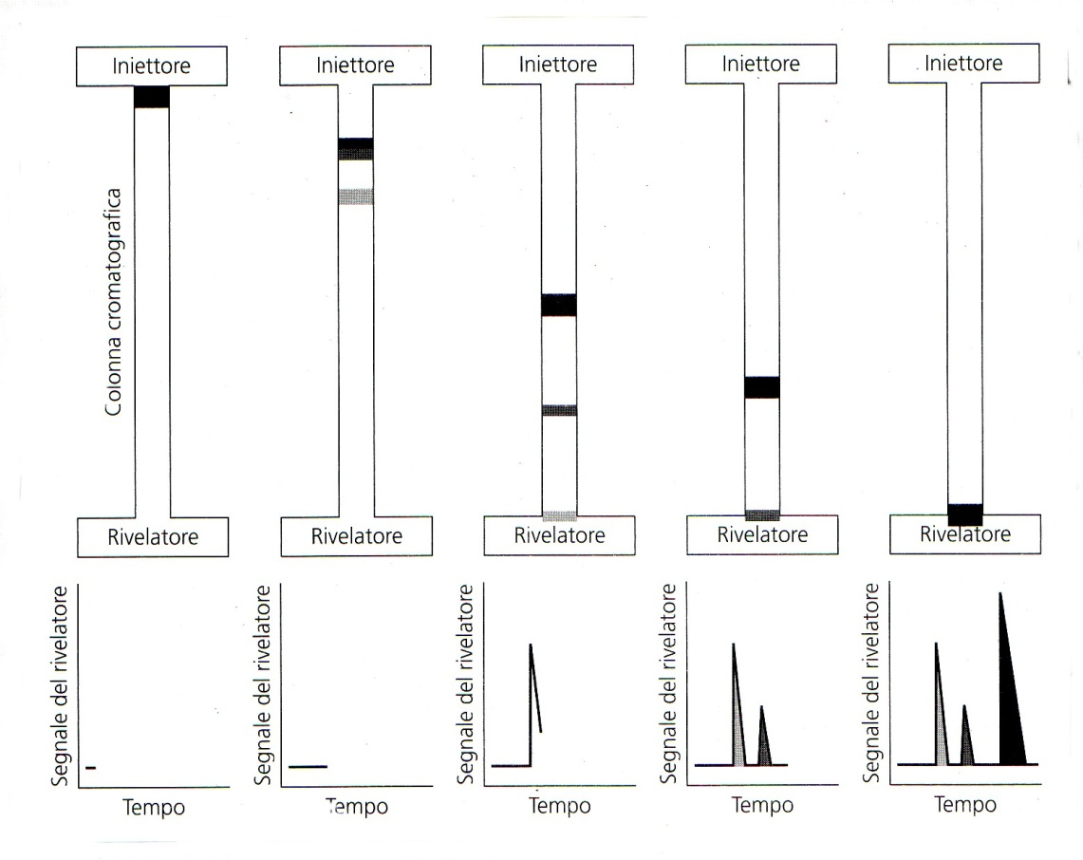
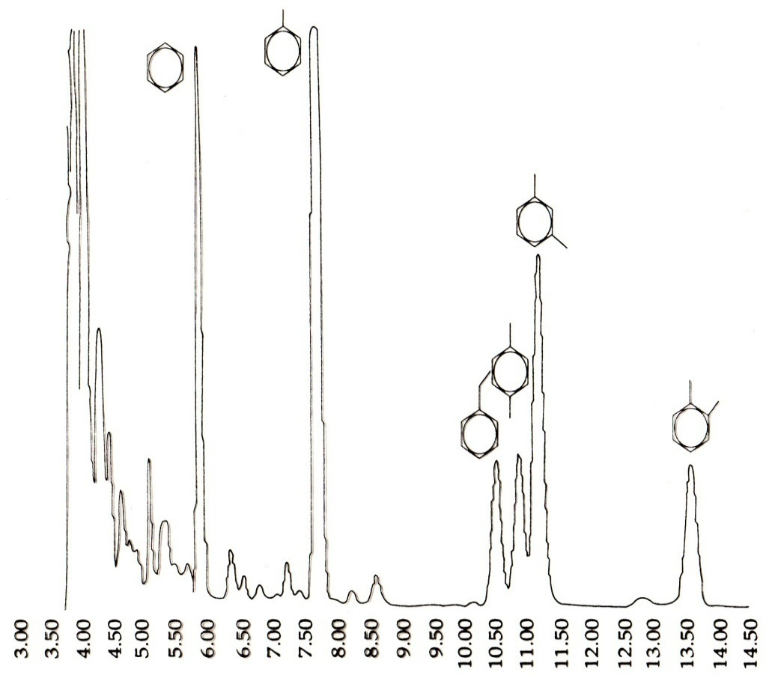
Sono nate essenzialmente come tecniche di indagine sulle sostanze di natura organica; sono sia qualitative che quantitative; sono molto selettive e sensibili.
È possibile eseguire analisi per la misura degli idrocarburi totali, separare il solo metano, oppure ottenere separazioni molto spinte.
Possono essere individuati e misurati: nitrati, nitriti, pesticidi, PCB detergenti
Corso di Chimica dell’Ambiente
24

Slide 25
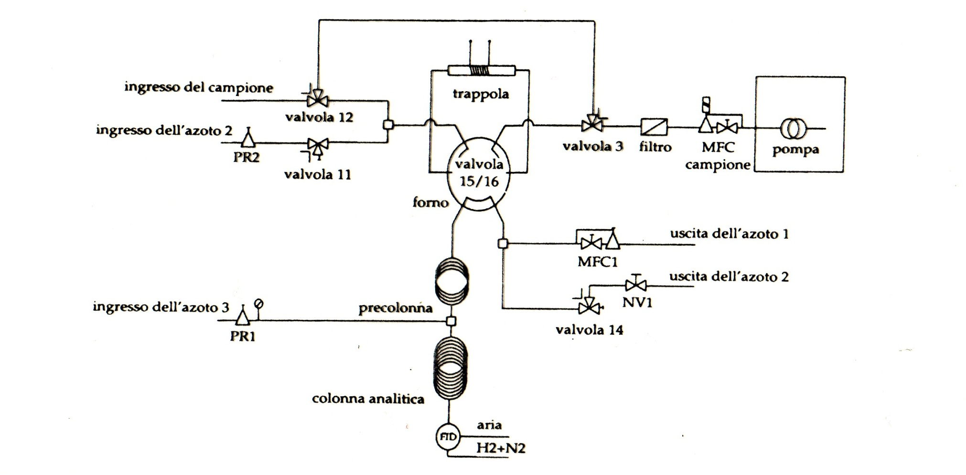
Analizzatore di idrocarburi
Spesso però le quantità delle singole specie sono molto piccole, per cui si procede prima all’arricchimento e poi all’analisi.
Schema operativo per l’analisi di laboratorio dei BTX (Benzene, Toluene, Xileni)
Corso di Chimica dell’Ambiente
25

Slide 26
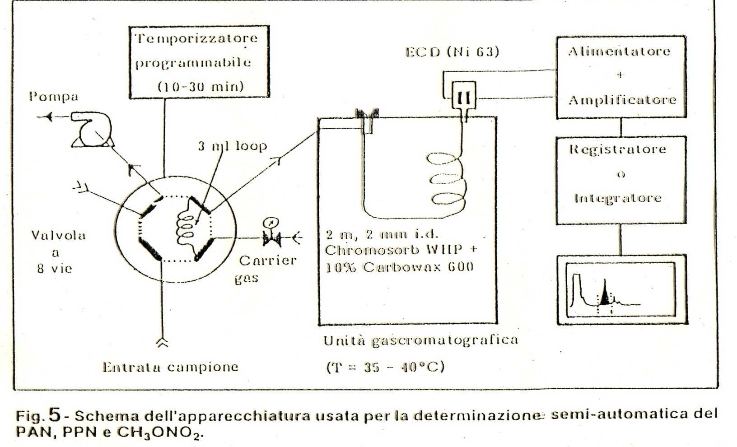
Altro esempio: schema di analisi per il PAN e derivati
Nel caso della formaldeide e della benzaldeide (composti carbonilici volatili) la misurazione viene effettuata raccogliendo prima il materiale su cartucce di gel di silice impregnate con sostanza assorbente (2.4-dinitrofenilidrazina). I derivati idrazonici ottenuti vengono poi estratti e analizzati con cromatografia HPLC.
Corso di Chimica dell’Ambiente
26

Slide 27
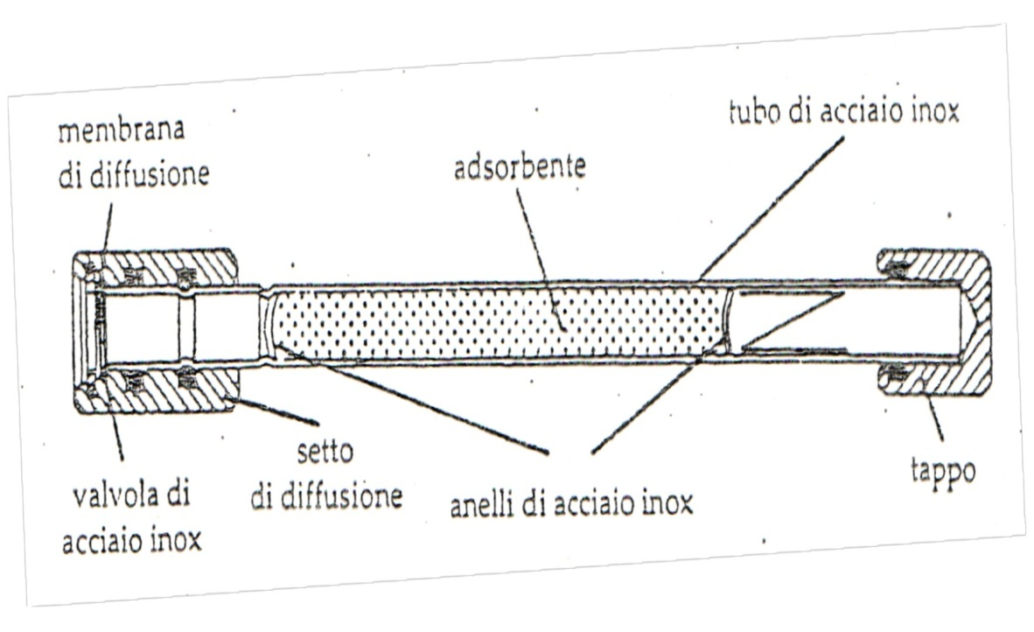
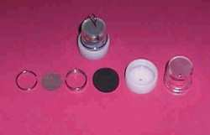
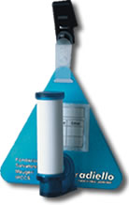
Campionatori passivi
Nel caso di sostanze presenti in piccole quantità, si fa spesso ricorso a campionatori passivi: in essi le sostanze vengono accumulate filtrandole dalla corrente di aria che passa e poi vengono analizzati.
Corso di Chimica dell’Ambiente
27

Slide 28
Dopo il tempo di esposizione, differente in base al tipo di campionatore utilizzatore (dalla settimana al mese) il supporto adsorbente viene sottoposto ad estrazione con opportuno solvente:
acqua ultrapura
eluenti (specifici per le tecniche cromatografiche che verranno poi utilizzate)
Le soluzioni così estratte vengono poi analizzate con le opportune tecniche:
Per SO₂, O₃, NO_{X}, HNO₂, NH₃ si ricorre alla cromatografia ionica con la quale si determinano le specie in modo «indiretto»
Per i BTEX ed in generale i composti organici si ricorre alla gascromatografia.
In alcuni casi è possibile avere una linea d analisi più semplice: desorbimento termico e poi direttamente gascromatografia (Radiello).
Corso di Chimica dell’Ambiente
28

Slide 29
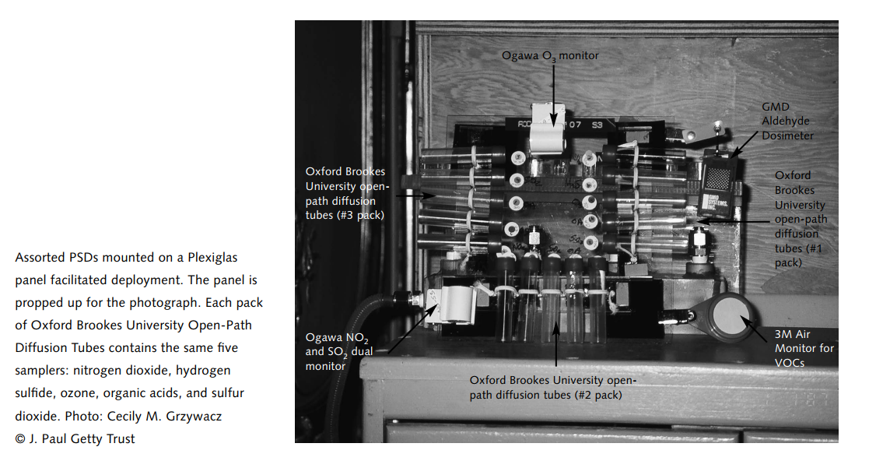
Esempio di allestimento con campionatori passivi in ambienti museali.
Corso di Chimica dell’Ambiente
29

Slide 30
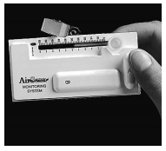
Altro esempio di campionatori passivi sono i tubi diffusivi colorimetrici.
In questo caso si ha una risposta quantitativa, il sistema consente di monitorare direttamente il contaminante presente nell’aria.
Si tratta di tubi di vetro all’interno dei quali c’è un reagente; quando il tubo viene aperto, il reagente può reagire con il contaminante dell’aria.
La reazione comporta un viraggio del colore lungo la barra.
La lunghezza della barra colorata è direttamente proporzionale alla quantità di contaminante presente nell’aria.
La scala graduata consente la lettura della concentrazione.
Va bene per concentrazioni nell’ordine dei ppm. Ne esistono tipologie differenti per la misura del singolo contaminate oppure per le miscele.
Corso di Chimica dell’Ambiente
30

Slide 31
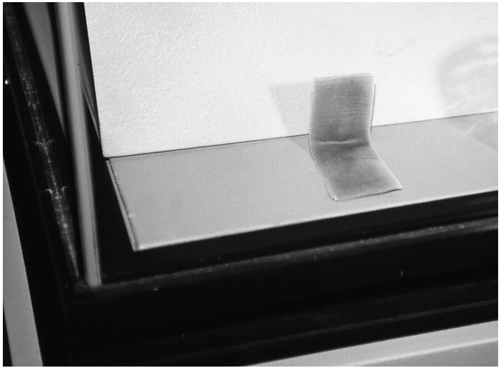
Monitoraggio con i «coupon»
«Coupon» per la corrosione del piombo
Con questi sistemi non si fa un monitoraggio della composizione dell’aria, ma piuttosto si valuta l’effetto dell’aria stessa sui materiali esposti. In tal senso fornisce una stima del potenziale degradativo dell’aria. I materiali del coupon sono vari, tipicamente vendono stimanti gli effetti sui metalli o leghe oppure su materiali calcarei.
Corso di Chimica dell’Ambiente
31

Slide 32
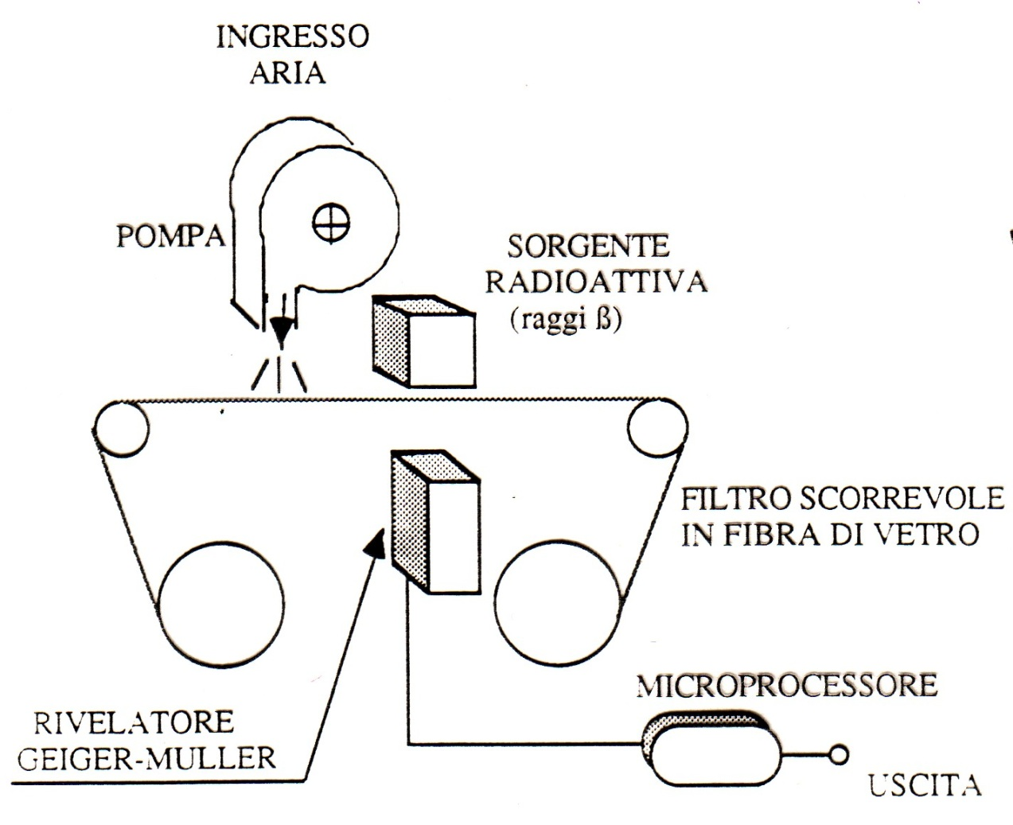
Analizzatore di particolato
Il sistema automatico di campionamento delle particelle sospese, non fornisce informazioni sulle dimensioni e sulla composizione del materiale raccolto. Si sfrutta l’assorbimento da parte del materiale solido delle particelle β generate da un’opportuna sorgente.
Questa tecnica restituisce come informazione la quantità di massa presente e non fornisce indicazioni sulla segregazione dimensionale.
Corso di Chimica dell’Ambiente
32

Slide 33
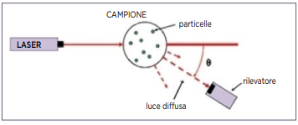
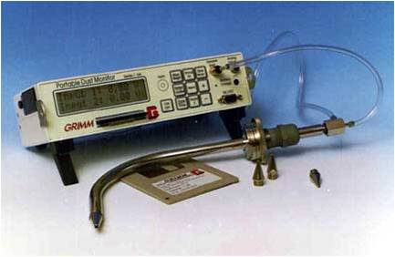
Contatori ottici di particelle
Una varante è quello degli OPC (Optical Particle Counters) ossia sistemi in cui una radiazione (solitamente a 670 nm) irradia il campione. La radiazione viene deviata ad angoli diversi dalle diverse particelle (principio del light scattering) ed in misura proporzionale alla concentrazione di queste, per cui la tecnica restituisce l’informazione sul numero di particelle e sulle loro dimensioni.
Principio del metodo
OPC Grimm
Corso di Chimica dell’Ambiente
33

Slide 34
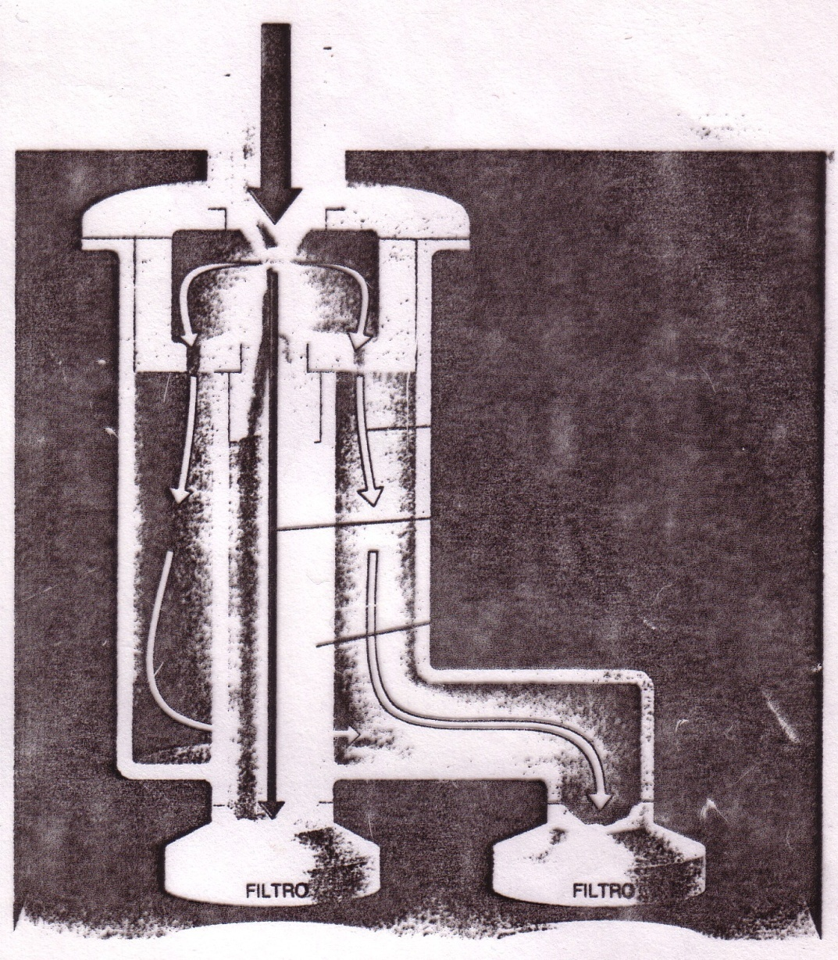
Analizzatore di particolato
Poiché però come detto precedentemente è molto importante avere informazioni sulla distribuzione dimensionale del particolato, si fa spesso ricorse a tecniche di analisi differenti:
Con questo strumento detto conimetro a urto virtuale, è possibile ad esempio differenziare almeno due frazioni di particolato.
Le particelle più grandi dunque più pesanti cadono in verticale, mentre quelle più leggere vengono deviate dalla corrente; in questo modo vengono raccolte su due filtri differenti.
La segregazione può essere realizzata anche a monte nella testa di campionamento.
Corso di Chimica dell’Ambiente
34

Slide 35
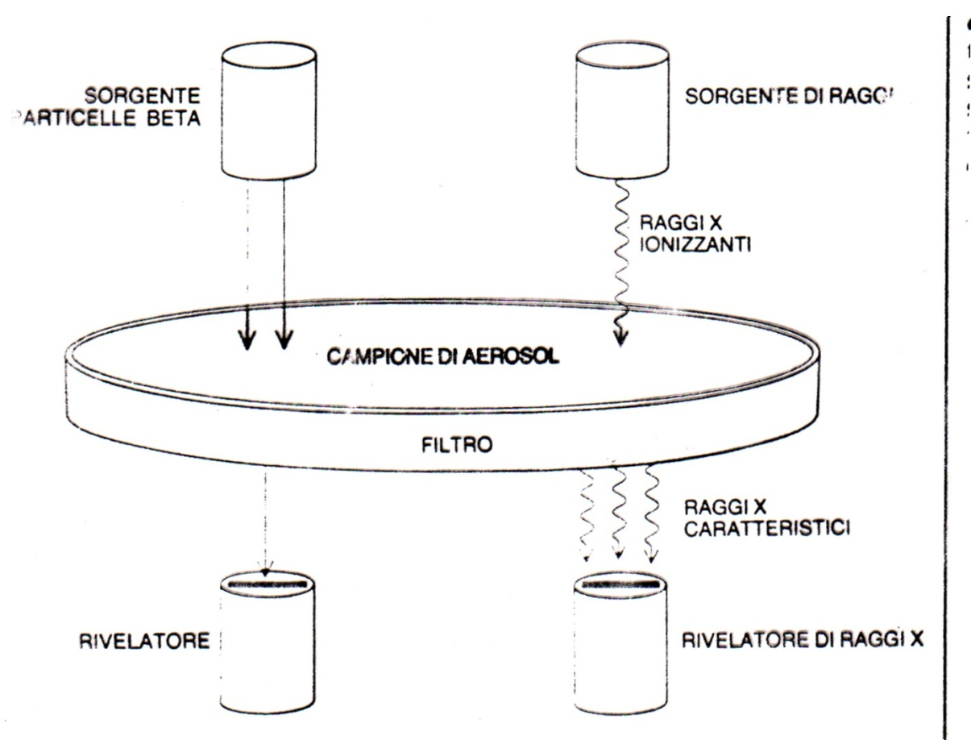
Analisi del particolato
Tecnica non selettiva
Tecnica selettiva
I filtri di raccolta, sia in caso di separazione che non, possono essere analizzati con due tecniche differenti: mediante uso di particelle β, che però non consentono di fare anche l’analisi qualitativa, oppure mediante l’uso di raggi X, che invece consente di individuare i componenti presenti. In realtà è ormai pratica comune dividere i filtri di raccolta in più frazioni, ciascuna delle quali viene destinata ad un tipo specifico di analisi per la determinazione delle frazioni di interesse (com ionica, elementi, carbonio organico, carbonio elementare)
Corso di Chimica dell’Ambiente
35

Slide 36
Analisi di particolato
La linea operativa sui filtri di particolato è di solito la seguente:
- taglio del filtro in un numero di parti uguali al numero di tecniche che si volgiamo utilizzare
Per la determinazione delle componenti ioniche:
Estrazione con acqua ultrapura in sonicatore (sistema di estrazione basato sulle microonde)
Analisi in cromatografia ionica (cationi ed anioni)
Per l’analisi elementare:
Raggi X, Fluorescenza a raggi X (nessun pretrattamento),
Microscopia elettronica (nessun pretrattamento)
Assorbimento atomico:
estrazione in mineralizzatore (attacco acido).
-Per la componente organica
Estrazione con solventi organici oppure mediante trattamento termico e poi analisi in gascromatografia
-Per le lettura di EC ed OC:
Tecniche termogravimentriche oppure ottiche
Corso di Chimica dell’Ambiente
36

Slide 37
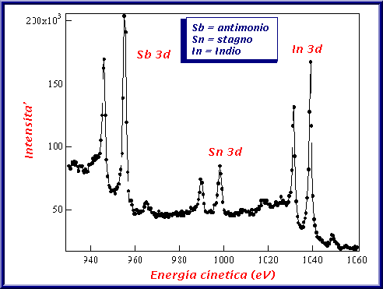
Analizzatore di particolato
Esempio di risultato dell’analisi ai raggi X:
l’irraggiamento con i raggi X stimola le sostanze presenti ad emettere una loro radiazione specifica, sempre nel campo dei raggi X che consente dunque di individuarle.
Corso di Chimica dell’Ambiente
37

Slide 38
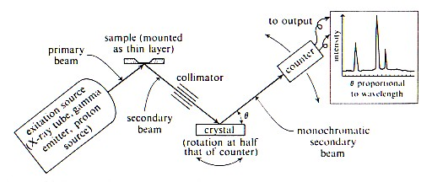
Fluorescenza ai raggi X (XRF)
Come visto in precedenza è molto utilizzata nella caratterizzazione del materiale particolato, ma può essere usata anche per l’analisi di campioni di acque e suolo (previo pretrattamento). È anch’essa una tecnica a multi-componenti.
Si basa sulla registrazione della radiazione emessa dopo bombardamento con raggi X ad alta energia; tali radiazioni hanno una frequenza caratteristica per l’atomo da cui sono generate.
Corso di Chimica dell’Ambiente
38

Slide 39
Spettrometria di assorbimento
Tale tecnica viene anche detta colorimetria quando si utilizza la radiazione visibile, è utilizzata per il monitoraggio di molti inquinanti sia dell’aria che delle acque (nonché estratti da campioni di suolo).
Principio del metodo
Consiste nella misura della percentuale di radiazione trasmessa (T) quando una radiazione monocromatica passa attraverso il campione da analizzare (la lunghezza d’onda dipende fortemente dall’inquinante che deve essere monitorato) valutata per confronto con la radiazione passante per un campione puro (bianco).
Si definisce assorbanza la quantità:
E dalla legge di Beer:
a= coefficiente di assorbanza
b= cammino ottico
C=concentrazione
Corso di Chimica dell’Ambiente
39

Slide 40
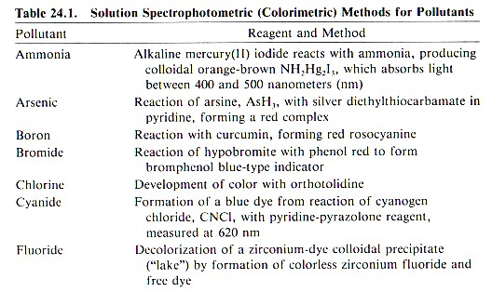
Spettrometria di assorbimento
Corso di Chimica dell’Ambiente
40

Slide 41
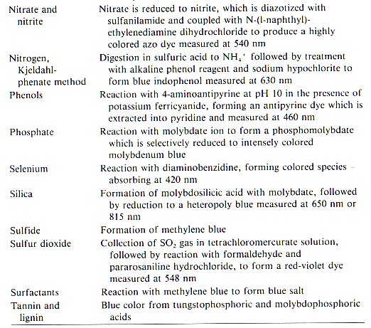
Spettrometria di assorbimento
Corso di Chimica dell’Ambiente
41

Slide 42
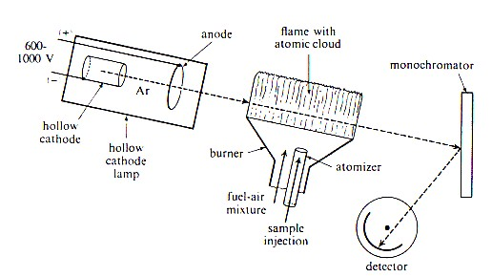
Spettrometria di assorbimento atomico
È la tecnica maggiormente utilizzata per le analisi sui metalli.
È basata sull’assorbimento della radiazione monocromatica da parte degli atomi del metallo che deve essere analizzato.
Alluminio, bario, berillio, cadmio, calcio, cromo, rame, ferro, piombo, litio, durezza, manganese, argento, sodio, stronzio, zinco
Corso di Chimica dell’Ambiente
42

Slide 43
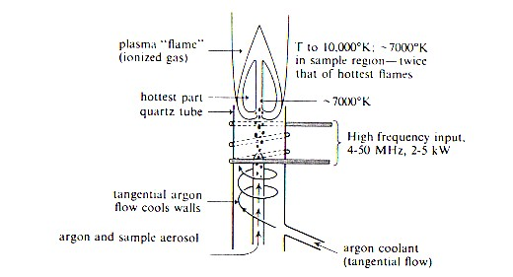
Tecnica di emissione atomica
Con questa tecnica si misura la radiazione generata in opportune condizioni (alte temperature) da specifici elementi.
Alluminio, arsenico, boro, berillio, boro, cadmio, calcio, cromo, rame, ferro, piombo, litio, magnesio, manganese, silice, vanadio, zinco, stronzio, sodio, rame
Corso di Chimica dell’Ambiente
43

Slide 44
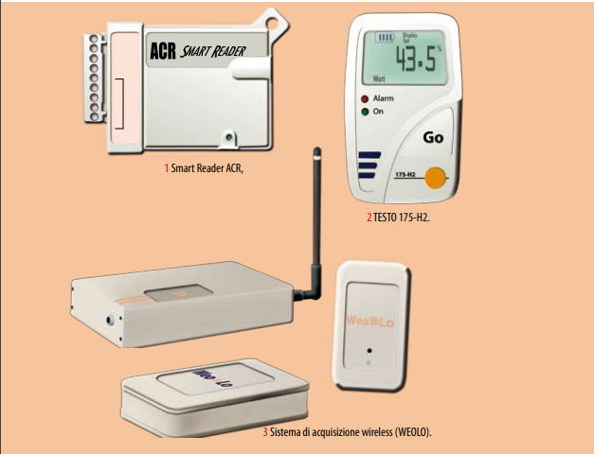
Oltre alla qualità dell’aria in termini di concentrazione dei contaminanti, occorre caratterizzare l’aria anche in merito ai valori dei parametri fisici, ossia umidità, temperatura e condizioni di illuminamento.
Misura dei parametri microclimatici: i termoigrometri
Esistono sistemi di diverso livello di complessità. Possono registrare i valori singoli di temperatura ed umidità oppure entrambi simultaneamente (più diffusi).
Possono essere portatili, oppure possono essere installati stabilmente.
Possono disporre di memoria interna o essere tipo wireless.
Corso di Chimica dell’Ambiente
44

Slide 45
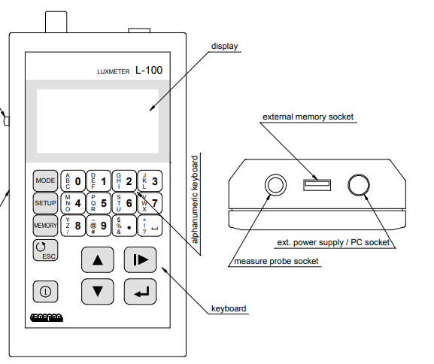
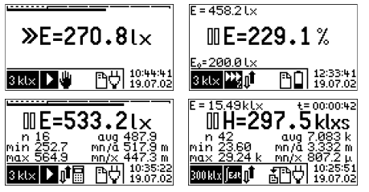
Esposizione alla luce: luxmetro
Il luxometro o luxmetro è un sistema che misura la quantità di luce. Il sistema è solitamente dotato di una sonda fotosensibile (trasduttore di radiazione elettromagnetica in segnale elettrico).
I parametri misurati sono: illuminamento totale, radianza, radiazione nell’intervallo UV.
Corso di Chimica dell’Ambiente
45

